Slide 1
COLEGIUL NAȚIONAL “ALEXANDRU IOAN CUZA” GALAȚI
Educație pentru cetățenie activă
PROIECT DE CAMPANIE DE CONȘTIENTIZARE ASUPRA IMPACTULUI DIGITALIZĂRII ASUPRA MEDIULUI

Slide 2
De ce un astfel de proiect?
În urma analizării studiilor realizate la nivelul Comisiei Europene și a altor studii realizate de specialiști am constatat că:
Nu există programe școlare sau extrașcolare care să facă educație referitoare la poluareaa digitală și efectele ei.
La nivel personal există o mulțime de lucruri pe care le putem face pentru la limita efectele poluării digitale
95% dintre persoanele chestionate de noi nu conștientizează impactul negativ al digitalizării asupra mediului.
Poluarea digitală este subestimată deoarece efectele ei par inofensiv, uneori chiar invizibile
Protecția mediului reprezintă o prioritate națională și europeană
Digitalizarea face parte din viața noastră și este imposibil să renunțăm la ea.
Ca atare, este momentul să acționăm:

Slide 3
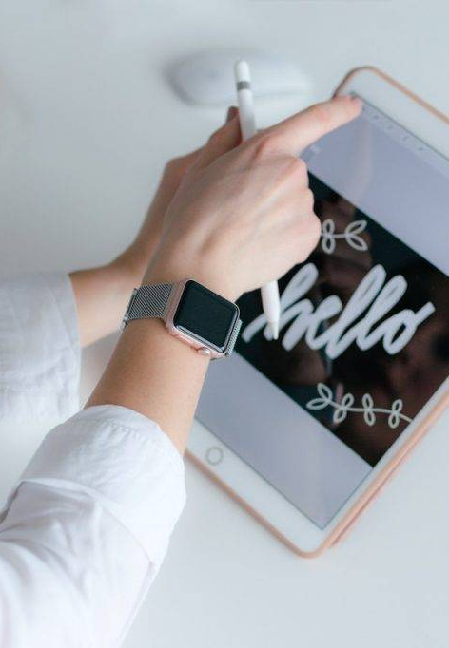
Identificarea problemei
La nivel școlar avem o multitudine de proiecte privind protecția mediului însă, aproape niciunul dintre ele nu abordează ”inamicul tăcut” care afectează mediul în foarte mare măsură, conform studiilor,
Pe de altă parte, atât digitalizarea, cât și protecția mediului reprezintă priorități ale UE și din aceste motive consider esențial ca tinerii să folosească digitalizarea în mod eficient, protejând mediul în același timp.
Name Here
https://unsplash.com/s/photos/technology

Slide 4
Identificarea problemei – cf. studiilor relizate la nivelul UE
95% dintre persoane nu cred că trimiterea unui număr mare de emailuri poate fi dăunătoare pentru mediu.
45% dintre persoane își schimbă telefonul sau laptopul odată la doi ani sau mai des
85% dintre persoane stochează date inutile în drive sau cloud fără a considera că acest lucru afectează mediul
60% dintre persoane lasă televizorul deschis chiar dacă ies din camera în care acesta se află.
În concluzie, un proiect care să educe tinerii și nu numai, cu privire la impactul digitalizării asupra mediului este foarte necesar,

Slide 5
Descrierea proiectului
Vreau să aducem împreună:
Tineri preocupați de problema protecței mediului și a încălzirii globale
Profesori
Părinți
ONG uri
Instituții locale
Facultatea de Științe și mediu

Slide 6
Obiectiv general
Obiective
Obiectivul 1
Obiectivul 2
Obiectivul 3
Crearea unui mediu sigur în care tinerii să se exprime și să-și valorifice potențialul devenind un exemplu pentru comunitate
Realizarea unor resurse de învățare, caiet de lucru, fișe de activitate necesare pentru desfășurarea activităților
Formarea unui grup de elevi resursă care să organizeze activitățile de conștientizare
Sensibilizarea elevilor cu privire la deșeurile digitale și impactul digitalizării asupra mediului în scopul îmbunătățirii competențelor ecologice și digitale ale elevilor, din învățământul primar și secundar.

Slide 7
Etapele implementării proiectului
ETAPA 1
ETAPA 2
ETAPA 3
ETAPA 4
Formarea echipei, stabilirea obiectivelor.
Realizarea unor materiale de identitate vizuală (logo, siglă, etc.)
Realizarea unei campanii de conștientizare a importanței protecției mediului în contextul digitalizării (prin afișe, prezentări la orele de dirigenție, dezbateri, etc.)
Selecția membrilor echipei de proiect printr-un apel deschis la nivelul școlii.

Slide 8
Modalități de atingere a obiectivelor
Formarea unui suport de curs pentru activitățile noastre pornind de la cercetarea studiilor de specialitate.
Realizarea unui blog, publicație a proiectului, revista online.
Participarea la ore de dirigenție.
Organizarea unor activități de conștientizare. Organizarea unor dezbateri, mese rotunde workshopuri referitoare la utilizarea responsabilă a tehnologiei.
Întâlniri cu specialiști, membri ai comunității locale

Slide 9
Modalități de atingere a obiectivelor
Colaborarea cu ONG-uri din oraș pentru a identifica împreună tipuri de activități, dar și cei mai potriviți specialiști pentru a-i invita la dezbaterile noastre.
Vizite la instituții locale care ar putea veni în sprijinul demersului nostru.
Organizarea de activități comune cu elevi din alte licee gălățene.
Publicarea unor articole în presa locală pentru a face activitatea noastră cunoscută în comunitate.

Slide 10
Modalități de atingere a obiectivelor
- pe termen lung -
Organizarea unui simpozion al elevilor liceeni având ca temă problema digitalizării și a impactului asupra mediului.

Slide 11
Resurse necesare
RESURSE UMANE ȘI MATERIALE
RESURSE FINANCIARE
Elevi care să coordoneze activitățile
(aceștia vor fi selectați conform apelului
menționat anterior)
Cadre didactice care să asiste la activități și să ne ajute în luarea celor mai bune decizii.
O sală de clasă pentru desfășurarea activităților.
Un buget pentru materiale de promovare, achiziționarea consumabilelor necesare organizării activităților care poate fi obținut fie printr-o sponsorizare, fie din resurse proprii.

Slide 12
Care sunt așteptările?
Ca elevii, profesorii, părinții să conștientizeze că problemele de mediu trebuie tratate cu seriozitate deoarece ne pot afecta in mod real viața.
Ca măcar într-o comunitate restrânsă să înțelegem că indiferența nu este calea de urmat și că putem deveni un exemplu pentru ceilalți.
Știm că împreună putem face lumea în care trăim un loc mai sigur pentru noi și pentru generațiile viitoare.
Stim că nu putem renunța la tehnologie, dar cu siguranță, o putem utiliza într-un mod responsabil.

Slide 13
Ce ne poate face diferiți de ceilalți? Nu doar faptul că ne pasă, dar mai ales faptul că am înțeles că putem fi un exemplu în școală și comunitate, că putem deveni vocea care să producă schimbarea. Dar mai ales faptul că ne caracterizează: ÎNCREDEREA, PERSEVERENȚA, CURAJUL.
NATURA ne dă mediul în care trăim, este datoria noastră să dăm naturii înapoi ceea ce este în puterea noastră să dăm.
Get a modern PowerPoint Presentation that is beautifully designed. I hope and I believe that this Template will your Time, Money and Reputation. Easy to change colors, photos and Text. Get a modern PowerPoint Presentation that is beautifully designed.

Slide 14

Material realizat în cadrul programului Erasmus+ 2024-1-RO01-KA121-SCH-000216573
,,Conţinutul prezentului material reprezintă responsabilitatea exclusivă a autorilor, iar Agenţia Naţională şi Comisia Europeană nu sunt responsabile pentru modul în care va fi folosit conţinutul informaţiei”.

